Slide 1
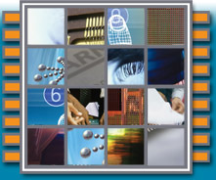
Microprocessadores
Unifor - Reinaldo Imbiriba

Slide 2
Motivação
Uma unidade central de controle está presente em
praticamente todas às áreas da tecnologia moderna;
A indústria de MCU/MPU movimenta anualmente 50 bilhões de dólares por ano;
Aproximadamente a metade de todas as CPU's vendidas
são pequenos microcontroladores de 8 bit;
Mais de 5 bilhões de unidades de 8 bit são vendidas anualmente.
Unifor - Reinaldo Imbiriba

Slide 3
Objetivos
Dar ao aluno o conhecimento das diversas tecnologias e
arquiteturas existentes no mercado;
Capacitar o aluno a desenvolver projetos usando microprocessadores e utilizar ferramentas de desenvolvimento modernas;
Apresentar os conceitos básicos comuns às tecnologias comerciais existentes;
Auxiliar o aluno à escolher o melhor dispositivo para seu projeto, levando-se em consideração desempenho, custo e confiabilidade.
Unifor - Reinaldo Imbiriba

Slide 4
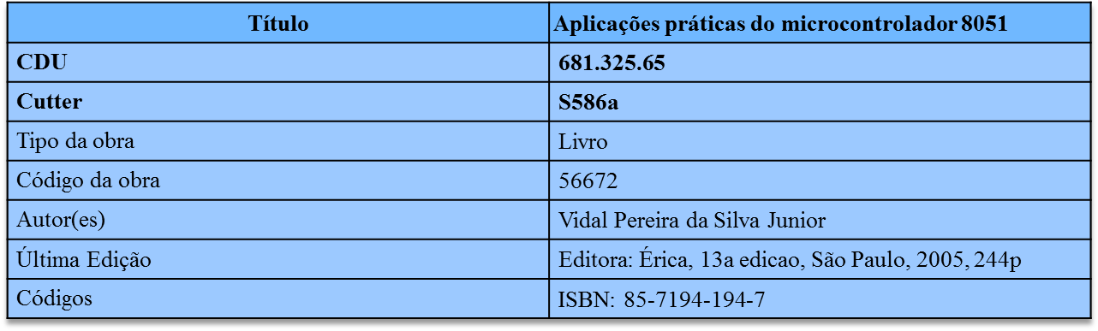
Bibliografia
Título | Microcontrolador 8051 detalhado
CDU | 681.326
Cutter | N651m
Tipo da obra | Livro
Código da obra | 60313
Autor(es) | Denys Emilio Campion Nicolosi
Última Edição | Editora: Érica, 3a edicao, São Paulo, 2002, 221p
Códigos | ISBN: 85-7194-721-x
Unifor - Reinaldo Imbiriba

Slide 5
1. Definição de Microprocessador
O que é um Microprocessador?
- É um máquina de estado finita onde seus estados são definidos através de instruções binárias armazenada em uma memória e as mudanças desses estados são sincronizadas com um sinal de relógio;
- Está normalmente associada a Unidade Central de Processamento (CPU) de um computador;
Unifor - Reinaldo Imbiriba

Slide 6
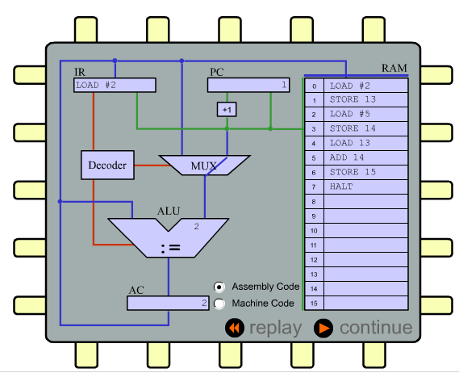
1. Definição de Microprocessador
Arquitetura Básica de um Microprocessador
Unifor - Reinaldo Imbiriba

Slide 7

1. Definição de Microprocessador
Arquitetura Básica de um Microprocessador
Unifor - Reinaldo Imbiriba

Slide 8
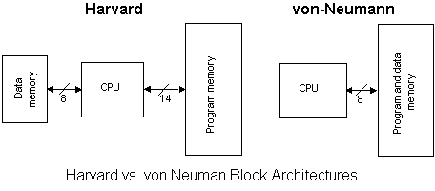
2. Conceitos Básicos de Arquitetura de Computadores
Arquitetura Harvard x von Neuman
Arquitetura Física
Unifor - Reinaldo Imbiriba

Slide 9
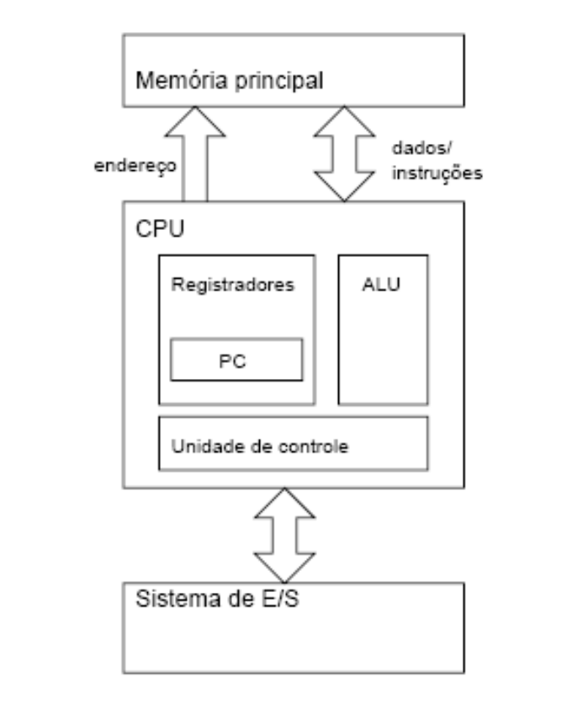
2.Conceitos Básicos de Arquitetura de Computadores
Arquitetura von Neuman
Unifor - Reinaldo Imbiriba

Slide 10
2.Conceitos Básicos de Arquitetura de Computadores
Arquitetura von Neuman
Barramento da memória de dados comum ao barramento da memória de programa – cria-se um gargalo;
Conjunto de instruções maiores (CISC - Complex Instruction Set Computer) – Mais de 100 nos microcontroladores da Intel (8051) e da Motorola;
Instruções demoram mais de um ciclo de máquina para execução;
Unifor - Reinaldo Imbiriba

Slide 11
2.Conceitos Básicos de Arquitetura de Computadores
Ciclo de execução de uma instrução em processadores seqüenciais com arquitetura Von Neumann
Fetch 0
Fetch 1
Decod 0
Decod 1
...
Exec 0
Exec 1
Primeira instrução
Tempo perdido entre uma instrução e outra

Slide 12
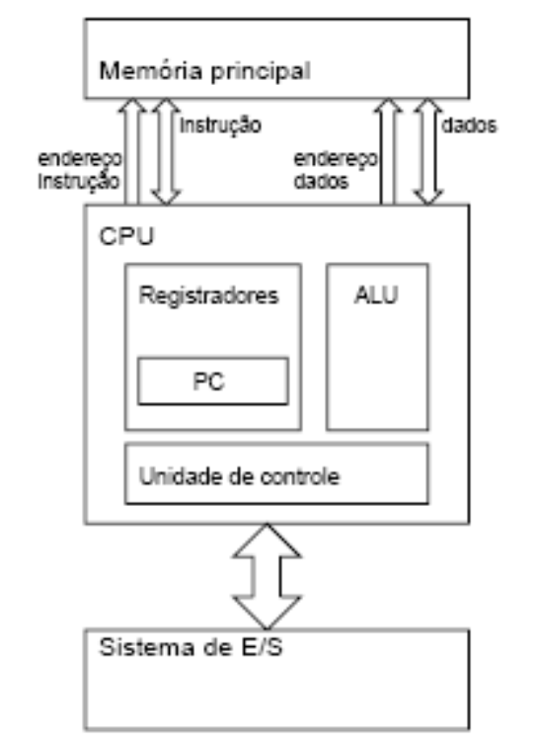
2.Conceitos Básicos de Arquitetura de Computadores
Arquitetura Harvard
Unifor - Reinaldo Imbiriba

Slide 13
2.Conceitos Básicos de Arquitetura de Computadores
Arquitetura Harvard
Barramento da memória de dados separado do barramento da memória de programa;
Instruções podem ser representadas por palavras de mais de 8 bits (14 bits no PIC16F84);
Instruções executadas em apenas 1 ciclo de máquina;
Aumenta o desempenho, reduz o "gargalo“;
Repertório com menos instruções (RISC - Reduced Instruction Set Computer) – 35 instruções no PIC16F84;
Unifor - Reinaldo Imbiriba

Slide 14
2.Conceitos Básicos de Arquitetura de Computadores
Pipeline de Instrução
  Ciclo de execução de uma instrução em processadores seqüenciais com Arquitetura RISC.
Fetch 0
Fetch 1
Fetch 2
Fetch 3
Dec 0
Dec 1
Dec 2
Dec 3
...
Exec 0
Exec 1
Exec 2
Exec 3
Na maioria das vezes, uma instrução é executada imediatamente após a outra.
Pipeline de Instruções em processadores RISC
Unifor - Reinaldo Imbiriba

Slide 15
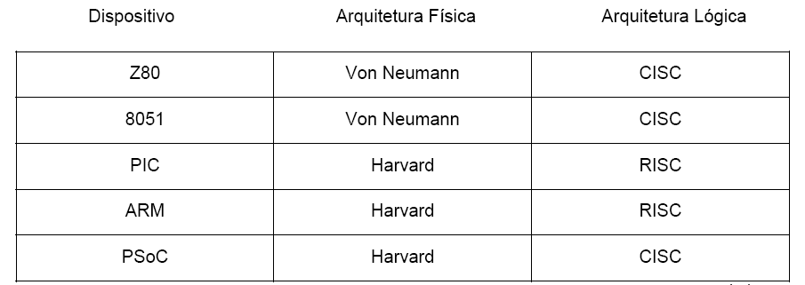
2.Conceitos Básicos de Arquitetura de Computadores
Arquiteturas de CPU
Unifor - Reinaldo Imbiriba

Slide 16
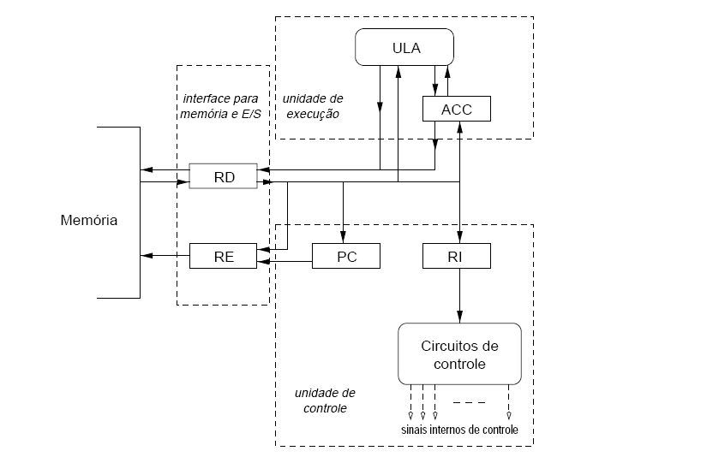
3. Arquitetura Básica de um Microprocessador
Unifor - Reinaldo Imbiriba

Slide 17
3. Arquitetura Básica de um Microprocessador
Unidades básicas de um Microprocessador
Unidade Lógico Aritmética (ULA), responsável pela realização das operações lógicas e aritméticas;
Unidade de Controle, responsável pela decodificação e execução das instruções, fornecendo os sinais de temporização adequados para as diversas partes do processador e do próprio computador;
ACC, RD, RE, RI, PC, Registradores para armazenamento da Informação Binária (dados, endereços e instruções).
Unifor - Reinaldo Imbiriba

Slide 18
3. Arquitetura Básica de um Microprocessador
Memórias
Quanto ao acesso:
Acesso seqüencial - precisa-se passar por endereços intermediários (Fita Magnética);
Acesso aleatório (RAM) - acessa qualquer dado em qualquer endereço sem a necessidade de ter que passar por outros endereços intermediários.
Volatilidade:
Memórias voláteis: são aquelas que perdem as informações quando é cortada sua alimentação. São memórias que geralmente usam como elemento de memória o flip-flop;
Memórias não voláteis: são memórias que mesmo desligando-se sua alimentação, não perdem as informações armazenadas. EX: Memórias magnéticas e as eletrônicas ROM, PROM, EPROM, EEPROM, FLASH;
Unifor - Reinaldo Imbiriba

Slide 19
3. Arquitetura Básica de um Microprocessador
Memórias
Memórias de escrita/leitura ou somente leitura
- Escrita/leitura: são memórias que podem ser acessadas pela CPU tanto para leitura quanto para escrita. Elas são usadas para armazenar dados que serão utilizados durante a execução do programa (memórias RAM´s, EEPROM´s);
- Somente leitura: são as memórias que armazenam o programa, ou seja, são as memórias que só serão lidas pela CPU e que já vêm gravadas para o sistema (memórias ROM´s ,PROM´s, EPROM´s, FLASH, etc).
Unifor - Reinaldo Imbiriba

Slide 20
3. Arquitetura Básica de um Microprocessador
Memórias
Tipo de armazenamento:
- Estáticas (SRAM – Static RAM: memórias estáticas são aquelas nas quais as informações permanecem armazenadas enquanto houver alimentação;
- Dinâmicas (DRAM –Dynamic RAM): são memórias que necessitam de um sinal de refresh para manter a informação armazenada mesmo com a presença de alimentação. Isso acontece porque cada célula tem um transistor MOSFET e um capacitor que armazena um dado (bit 1).
Unifor - Reinaldo Imbiriba

Slide 21
3. Arquitetura Básica de um Microprocessador
Tipos de Memórias
Memórias RAM (Random Access Memory):
- São memórias de acesso aleatório. Elas podem ser estáticas ou dinâmicas e consideradas voláteis;
Memórias ROM (Ready Only Memory):
- Essas memórias são utilizadas no sistema somente para a leitura normalmente usada para armazenamento do programa residente da CPU (Firmware);
Unifor - Reinaldo Imbiriba

Slide 22
3. Arquitetura Básica de um Microprocessador
Tipos de Memórias
Memórias PROM (Programmable Read Only Memory):
- Essas memórias são utilizadas no sistema somente para a leitura. Geralmente usadas como memórias de programa só podem ser gravadas com gravadores específicos e só uma vez. Não voláteis.
EPROM (Erasable Programmable Read Only Memory):
- Essas memórias são utilizadas no sistema somente para a leitura, também empregadas como memórias de programa e só podem ser gravadas com gravadores específicos. Podem ser apagadas por raios ultravioleta e regravadas por muitas vezes. Não voláteis.
Unifor - Reinaldo Imbiriba

Slide 23
3. Arquitetura Básica de um Microprocessador
Tipos de Memórias
EEPROM (Electrically-Erasable Programmable Read Only Memory):
- Apagáveis eletricamente. Possui número limitado de apagamento e regravação variando de 100.000 a 1 milhão de vezes;
Memórias FLASH
- É uma memória do tipo EEPROM – Toshiba 1980;
- Permitem gravação e leitura por blocos;
- Mais lentas que as DRAM´s porém são não Voláteis;
- Número finito de ciclos de escrita/apagamento;
Unifor - Reinaldo Imbiriba

Slide 24
3. Arquitetura Básica de um Microprocessador
Memórias Flash
- Baixo Custo;
- Ocupação mínima de espaço;
- Baixo consumo de energia;
- Alta resistência mecânica e alta durabilidade;
- Alta segurança contando com recursos ECC (Error Correcting Code);
Unifor - Reinaldo Imbiriba

Slide 25
3. Arquitetura Básica de um Microprocessador
Memórias Flash
Tipos de Memórias FLASH – (FLASH NOR e FLASH NAND):
FLASH NOR
- A memória flash NOR permite acessar os dados da memória de maneira aleatória e com alta velocidade;
- Possui custo mais elevado e alto tempo de gravação e apagamento (operação de gravação mais lentas) em relação ao tipo NAND;
- Usadas nas BIOS das placas-mãe e também em firmwares de vários dispositivos, que antes eram armazenados em memória ROM ou EPROM;
- Largamente utilizada até hoje em celulares, palmtops e firmware.
Unifor - Reinaldo Imbiriba

Slide 26
3. Arquitetura Básica de um Microprocessador
Memórias Flash
FLASH NAND
- A memória FLASH NAND possui tempos de escrita (gravação) e apagamento mais rápido;
- Acesso seqüencial às células de memória e trata-as em conjunto, isto é, em blocos de células (leitura por blocos);
- Cada bloco consiste em páginas tipicamente de 512, 2048 ou 4096 bytes;
- Maior densidade de armazenamento e menor custo por bit;
- Maior vida útil (até 10 vezes mais em relação a NOR).
Unifor - Reinaldo Imbiriba

Slide 27
3. Arquitetura Básica de um Microprocessador
Memórias Flash
Principais diferenças entre NOR e NAND
As conexões das células individuais de memória são diferentes;
A densidade de armazenamento no chip é atualmente mais elevado em memórias NAND (Pen Drivers);
O custo da NOR é muito mais elevado.
A NOR permite acessos aleatórios, enquanto a NAND permite apenas acesso seqüencial à memória;
A leitura é muito mais rápida na NOR (BIOS e Firmware).
Unifor - Reinaldo Imbiriba

Slide 28
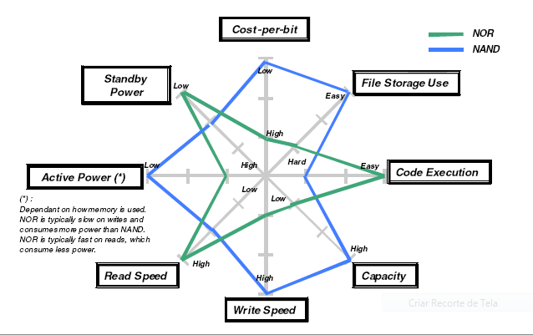
3. Arquitetura Básica de um Microprocessador
Memórias Flash
Comparativo entre FLASH NOR e NAND
Unifor - Reinaldo Imbiriba

Slide 29
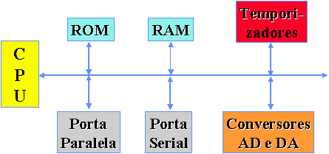
4. Arquitetura Básica de um Microcontrolador
Microcontrolador x Microprocessador
Diagrama em blocos de um sistema controlador
Unifor - Reinaldo Imbiriba

Slide 30
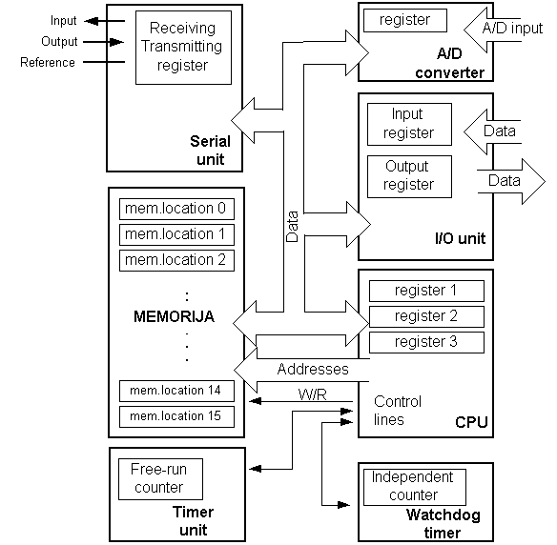
4. Arquitetura Básica de um Microcontrolador
Microcontrolador
MEMÓRIA
Arquitetura típica de um microcontrolador integrada em um único chip
Unifor - Reinaldo Imbiriba

Slide 31
5. Breve Histórico e Fabricantes de Microcontroladores
1978 - O primeiro microcontrolador 8048 da Intel ;
1983 - Nasce a família 8051 da Intel;
Motorola com o 68HC11;
Zilog com sua família Z8, ;
National com o COP8;
Microchip com os PICs;
Atmel com os AVRs.
Unifor - Reinaldo Imbiriba

Slide 32
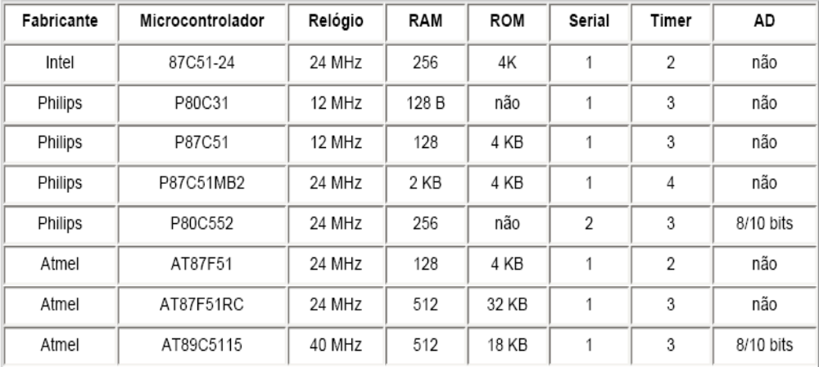
6. Fabricantes de Microcontroladores Família 8051
Unifor - Reinaldo Imbiriba

Slide 33
7. Microcontroladores PIC (Peripheral Integrated Controler)
Microcontroladores fabricados pela Microchip Technology;
Arquitetura Harvard e conjunto de instruções RISC (sets de 35 instruções e de 76 instruções);
Processam dados de 8 bits (foi lançada uma família de 16 bits com prefixo 24F);
Recursos de programação por memória FLASH, EEPROM e OTP;
Famílias de 12 bits, 14 bits e 16 bits de núcleo de processamento;
Unifor - Reinaldo Imbiriba

Slide 34
7. Microcontroladores PIC (Peripheral Integrated Controler)
Velocidade de 0kHz (ou DC) a 48MHz usando ciclo de instrução mínimo de 4 períodos de clock o que permite uma velocidade chegue ao máximo de 10 MIPS;
Possuem interrupções tanto externas como de periféricos internos;
Alimentação de 2 a 6V;
Encapsulamento de 6 a 100 pinos em diversos padrões (SOT23, DIP, SOIC, TQFP, etc);
Unifor - Reinaldo Imbiriba

Slide 35
7. Microcontroladores PIC (Peripheral Integrated Controler)
Principais periféricos internos (a disponibilidade varia conforme o modelo):
• Conversores Analógico-Digitais de 8 a 12 bits;
• Contadores e timers de 8 e 16 bits;
• Comparadores Analógicos;
• USARTs;
• Controladores de comunicação I2C, USB;
• Controladores PWM;
Unifor - Reinaldo Imbiriba

Slide 36
7. Microcontroladores PIC (Peripheral Integrated Controler)
• Controladores de LCD;
• Controladores de motores;
• Periféricos para LAN, CAN;
• Controladores Ethernet;
• Periféricos IRDA;
• Codificadores para criptografia Keeloq;
• Watchdog timer;
• Detetores de falha na alimentação;
Unifor - Reinaldo Imbiriba

Slide 37
7. Microcontroladores PIC (Peripheral Integrated Controler)
Portas digitais com capacidade de 25mA (fornecer ou drenar) para acionar circuitos externos;
Osciladores internos.
Unifor - Reinaldo Imbiriba

Slide 38
8. Família do Microcontrolador 8051
Versões do 8051:
8031 – sem ROM (ROMLESS), 128 bytes de RAM e 2 T/C;
• 8051 – com 4KB de ROM, 128 bytes de RAM e 2 T/C;
• 8751 – com 4KB de EPROM, 128 bytes de RAM e 2 T/C;
• 8032 – sem ROM (ROMLESS), 256 bytes de RAM e 3 T/C;
• 8052 – com 8KB de ROM, 256 bytes de RAM e 3 T/C;
• 8752 - com 8KB de EPROM, 256 bytes de RAM e 3 T/C;
Unifor - Reinaldo Imbiriba

Slide 39
8. Família do Microcontrolador 8051
Variações:
• 80C31, 80C32, 80C51 e 80C52 – versões CMOS, incluindo modos de baixo consumo de energia;
• 80LV31, 80LV32, 80LV51 e 80LV52 – versões low-voltage (ISSI);
• 89C51 e 89C52 – versões com memória Flash reprogramável (Atmel, ISSI, Philips);
• 89C1051, 89C2051 e 89C4051– versões com memória Flash
reprogramável, comparadores analógicos e invólucro reduzido (Atmel)
Unifor - Reinaldo Imbiriba

Slide 40
8. Família do Microcontrolador 8051
• 89C420 – versão com memória flash e clock otimizado (três vezes mais veloz), capaz de operar em até 33MHz (Dallas/Maxim Semiconductor);
• C505L – versão com 32KB de ROM, 512 bytes de RAM, conversor A/D de 10 bits e interface para LCD (Infineon Technologies);
• P51XA-G3, P51XA-H3 e P51XAS3 – versões com arquitetura de 16 bits (Philips);
Família C8051da Silicon Labs – Processadores de alto desempenho com estruturas de pipeline implementada.
Unifor - Reinaldo Imbiriba

Slide 41
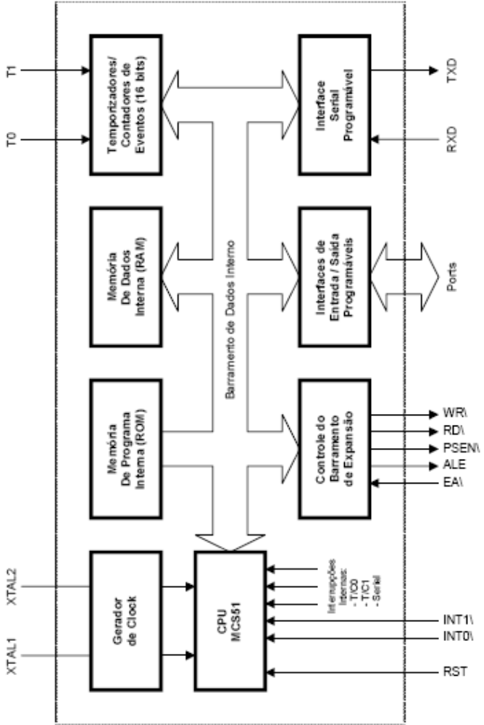
9. Arquitetura do Microcontrolador 8051
Arquitetura Básica Interna
Unifor - Reinaldo Imbiriba

Slide 42

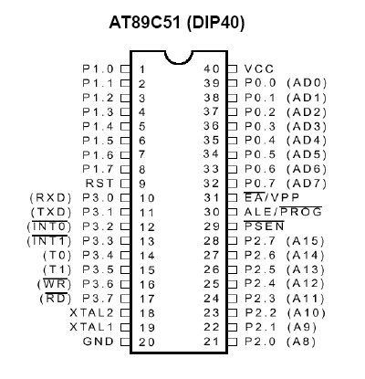
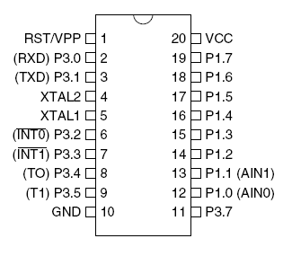
9. Arquitetura do Microcontrolador 8051
Configuração dos Pinos:
AT89C2051 (DIP20)
Unifor - Reinaldo Imbiriba

Slide 43
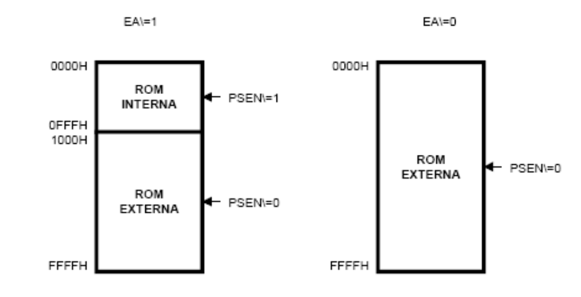
10. Organização de Memória no 8051
Memória de Programa:
Unifor - Reinaldo Imbiriba

Slide 44
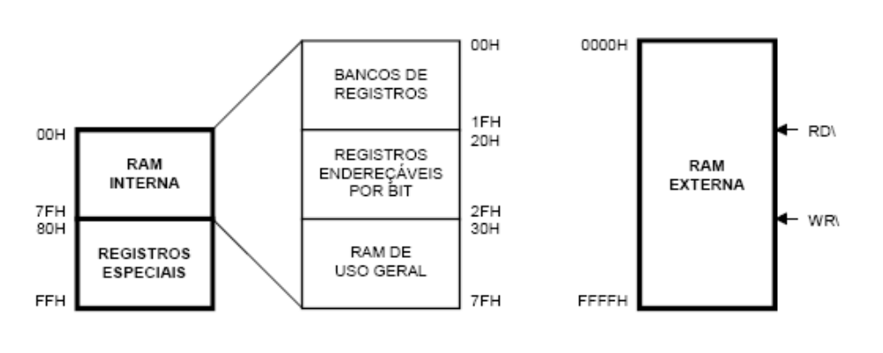
10. Organização de Memória no 8051
Memória de Dados:
Memória Interna
Memória Externa
Unifor - Reinaldo Imbiriba

Slide 45
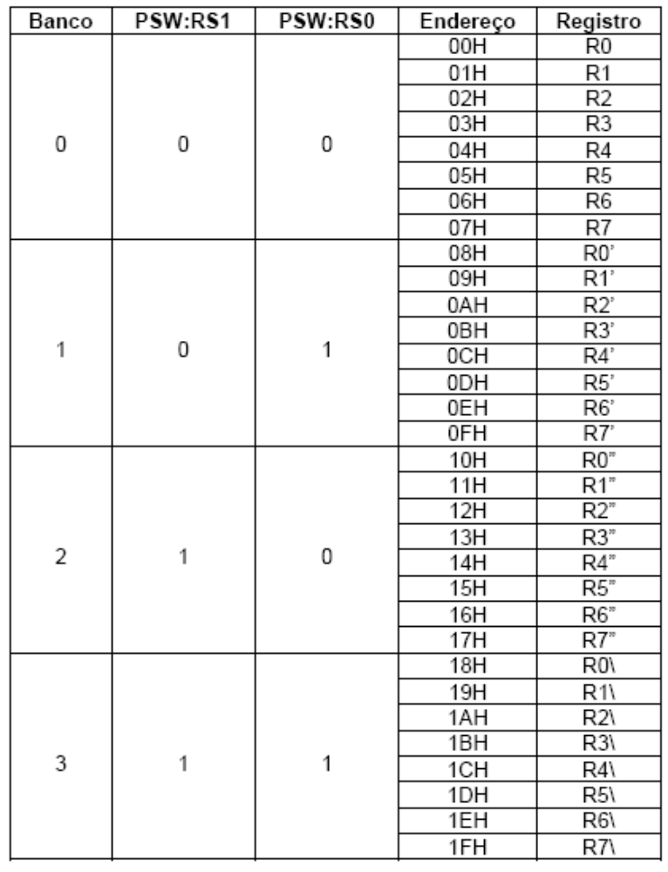
11. Registros Internos no 8051
Bancos de Registradores:
Unifor - Reinaldo Imbiriba

Slide 46
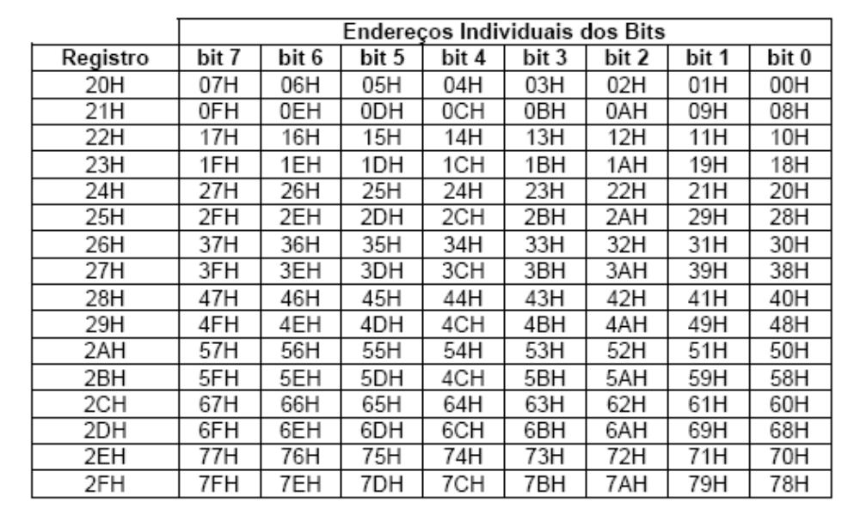
12. Registros Internos no 8051
Registros de Bits Endereçáveis:
Unifor - Reinaldo Imbiriba

Slide 47
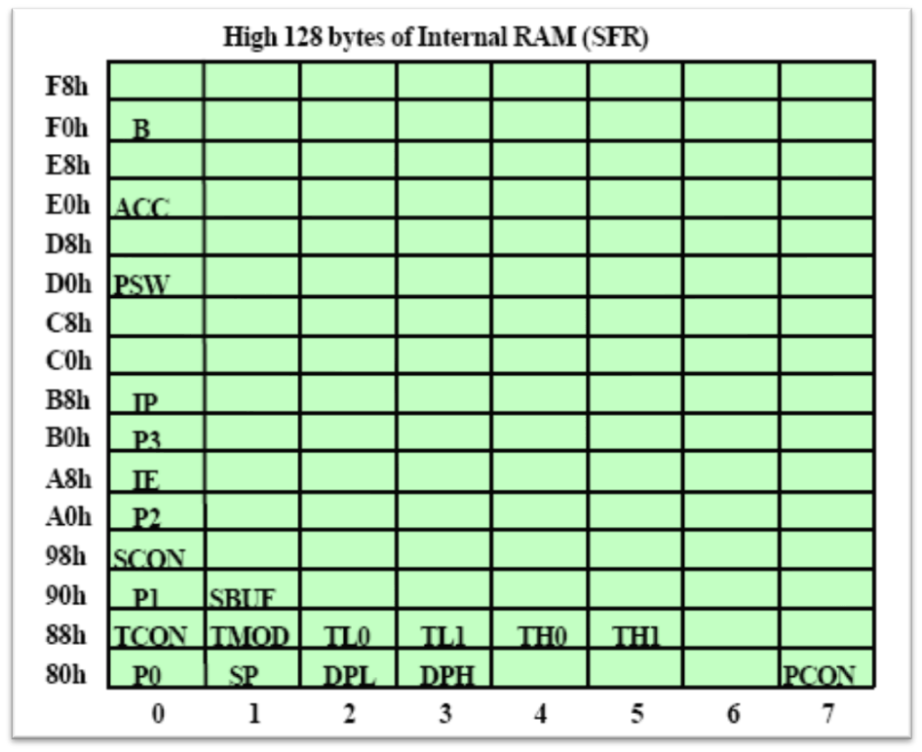
12. Registros Internos no 8051
Registros de
Funções
Especiais:
Unifor - Reinaldo Imbiriba

Slide 48
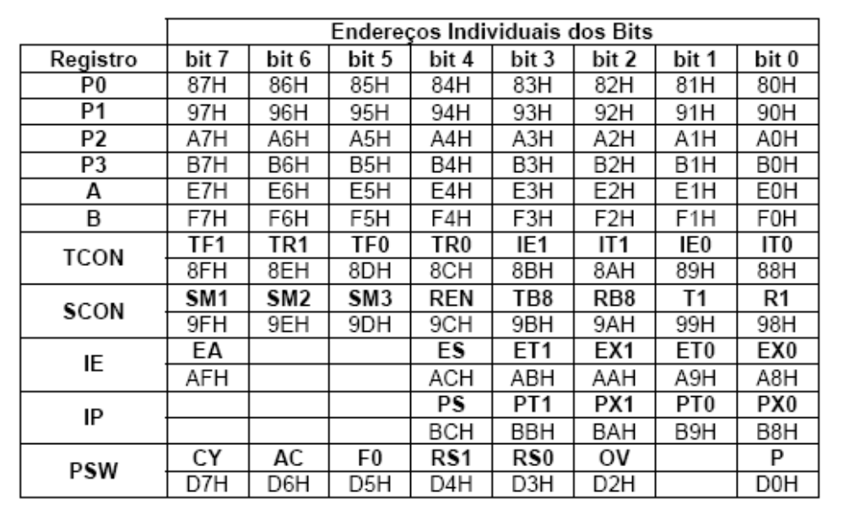
12. Registros Internos no 8051
Registros de Funções Especiais Bits Endereçáveis:
Unifor - Reinaldo Imbiriba

Slide 49
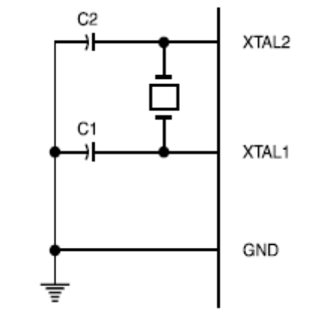
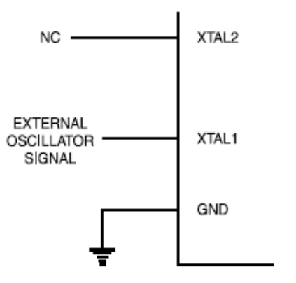
13. Clock no 8051
A freqüência de operação do 8051 pode chegar a um máximo de 8, 10, 12 MHz na versão básica ou 16, 24, 33MHz em versões avançadas;
Ciclos de máquina do 8051 têm a duração de 12 ciclos de clock;
Versões otimizadas da Dallas/Maxim (89C420 e similares) os ciclos de máquina levam apenas 4 ciclos de clock (3 x 8051 padrão).
Unifor - Reinaldo Imbiriba

Slide 50
14. Reset no 8051
Condição após o Reset:
Os registros A, B, PSW, DPTR, PC e todos os registros dos temporizadores/contadores de eventos são zerados;
• O registro SP é carregado com o valor 07H;
• Os Ports P0, P1, P2 e P3 são carregados com FFH;
• O registro SCON é zerado e o registro SBUF fica com valor indeterminado;
• O registro PCON tem apenas o seu bit mais significativo zerado;
• Os registros IE e IP são carregados com o valor XXX00000B,
(X=indeterminado);
• A RAM interna não tem o seu conteúdo afetado pelo reset.
Unifor - Reinaldo Imbiriba

Slide 51
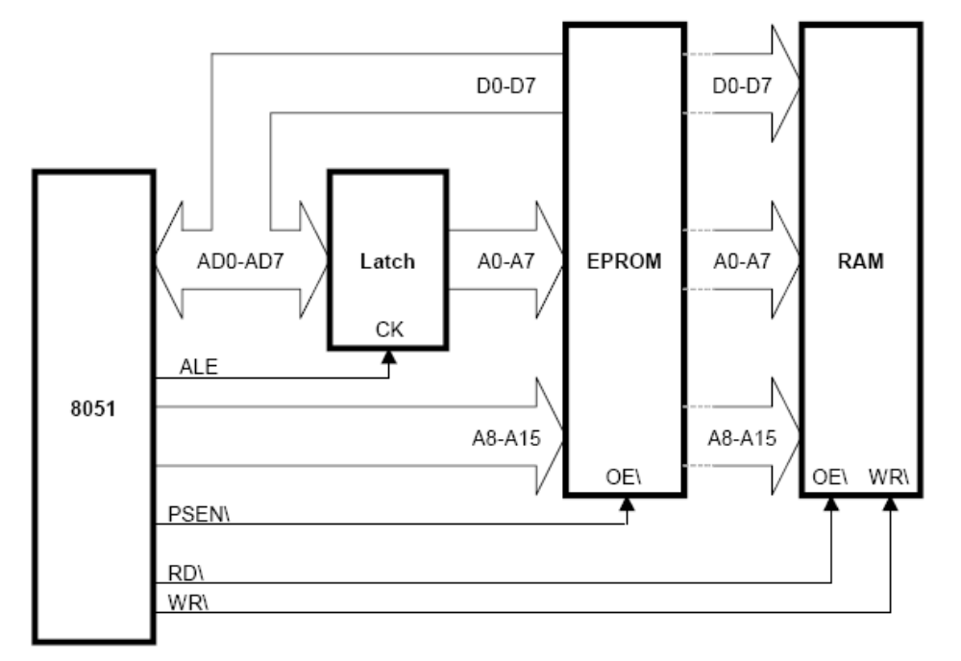
15. Memória Externa de Programa e de Dados
P0
P2
Unifor - Reinaldo Imbiriba

Slide 52
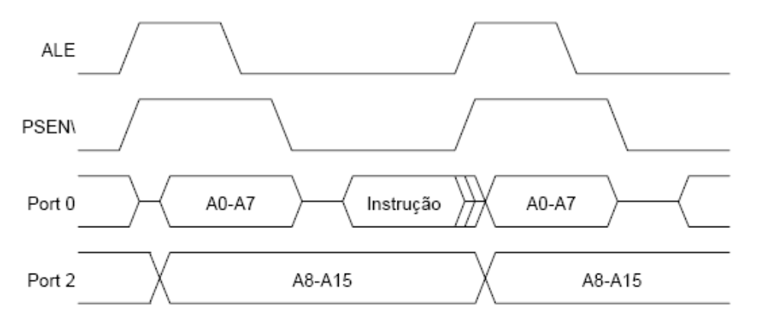
15. Memória Externa de Programa e de Dados
t_{pd}
t_{setup}
Ciclo de Leitura na Memória de Programa Externa
Unifor - Reinaldo Imbiriba

Slide 53
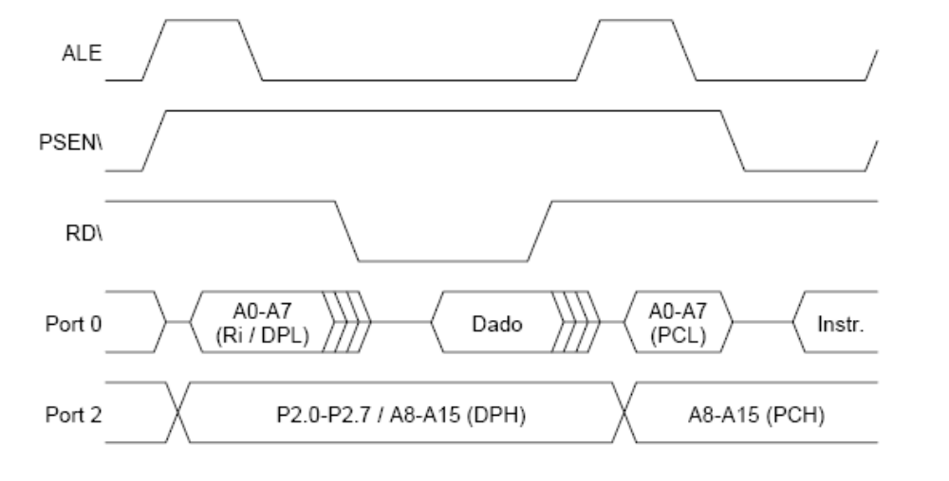
15. Memória Externa de Programa e de Dados
t_{setup}
t_{hold}
(
Ciclo de Leitura na Memória de Dados Externa
Unifor - Reinaldo Imbiriba

Slide 54
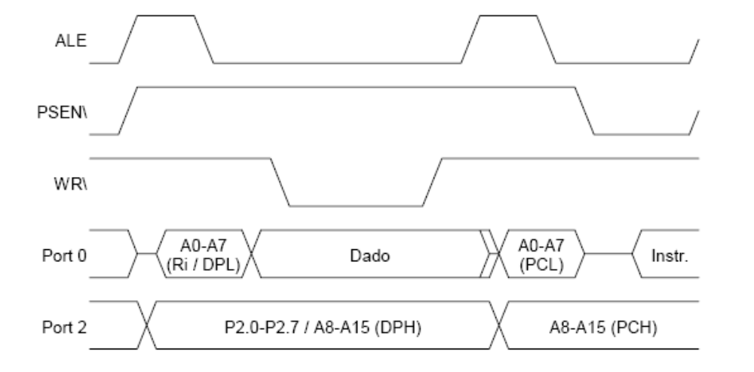
15. Memória Externa de Programa e de Dados
(
Ciclo de Escrita na Memória de Dados Externa
Unifor - Reinaldo Imbiriba

Slide 55
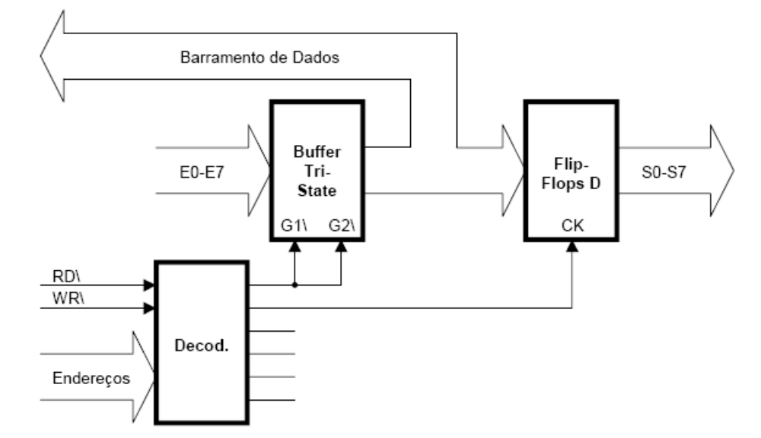
16. Expansão de Entradas e Saídas I/O
74LS374
74LS244
Expansão de I/O
Unifor - Reinaldo Imbiriba

Slide 56
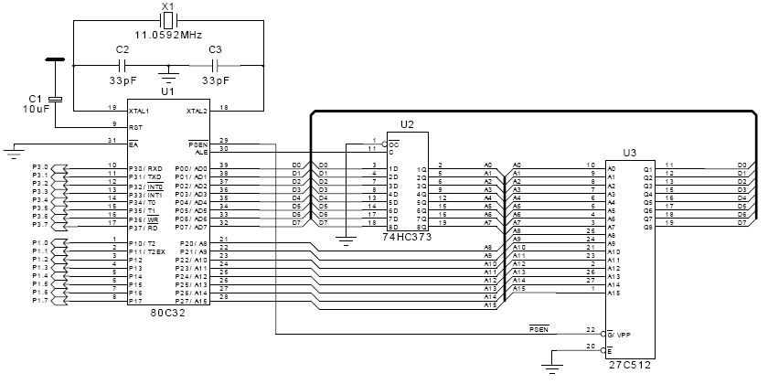
17. Sistema mínimo baseado em 8051
Barramento de Dados
Barramento de Endereço
Sistema Mínimo com ROM Externa
Unifor - Reinaldo Imbiriba

Slide 57
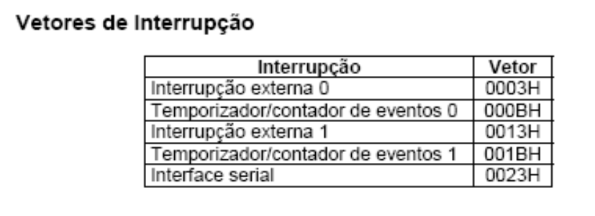
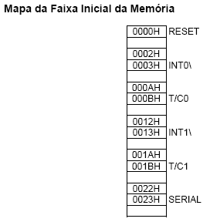
18. Interrupções no 8051
Unifor - Reinaldo Imbiriba

Slide 58
19. Programação no 8051
Código de instruções de 8 bits;
As instruções podem ter tamanho variável de 1 a 3 bytes;
Ex. Mov A, Rn (1 byte) (12 clocks) (1110 1rrr)
Mov A, #dado (2 bytes) (12 clocks) (0111 0100 byte)
Mov DPTR, #dado 16 bits (3 bytes) (24 clocks) (1001 0000 byte high, byte low);
Instruções de apenas 1 byte não requerem operandos ou então já os possuem embutidos nos 8 bits do código da instrução;
Instruções de 2 ou 3 bytes possuem um ou dois bytes adicionais, correspondentes ao(s) operando(s);
Para cada instrução o tempo de execução pode ser de um a quatro ciclos de máquina (cada ciclo de máquina corresponde a 12 períodos de clock), conforme a complexidade da operação a ser executada e o número de bytes extras a serem buscados na memória de programa;
Unifor - Reinaldo Imbiriba

Slide 59
19. Programação no 8051
Na programação em linguagem Assembly (baixo nível) são utilizados
símbolos mnemônicos (Mov, sjmp, setb, clr, cjne, movx, movc, swap, etc;
A codificação do programa propriamente dita é realizada por um aplicativo montador (assembler);
Linguagem de programação de alto nível como a linguagem C utiliza-se um compilador, que é o responsável pela tradução para o Assembly e posterior montagem do código.
Unifor - Reinaldo Imbiriba

Slide 60
16. Programação no 8051
MODOS DE ENDEREÇAMENTO:
• Modo Imediato:
Permite carregar constantes em posições da memória de dados interna ou registradores. Nas instruções da família 8051, as constantes são precedidas pelo símbolo #. Ex. Mov A, #05h; Mov 10h,#33h
• Modo Direto
Essa forma de endereçamento utiliza diretamente o endereço da posição da memória de dados interna na qual será efetuada a operação. Ex. Mov A, 30h ; ANL A, 30h;
• Modo Indireto
Os registros R0, R1 e DPTR atuam como ponteiros nessas instruções, sendo R0 e R1 ponteiros para endereços de 8 bits e DPTR um ponteiro para endereços de 16 bits. Nas instruções da família 8051, os ponteiros são precedidos pelo símbolo @.
Ex. Mov A,@Ri ; Mov @Ri,A ; Movx A,@dptr ; Movx @dptr,A
• Modo Registro
Permite o acesso aos registros R0 a R7 do banco de registros em uso (working registers), definido pelos bits de controle RS1 e RS0. Ex. Mov R0, #03h.
Modo Indexado
Quando o endereço efetivo é a soma do acumulador e um registro de 16 bits ( DPTR ou PC ).Ex. Movc @A+DPTR
Unifor - Reinaldo Imbiriba

Slide 61
19. Programação no 8051
CONJUNTO DE INSTRUÇÕES
Transferência de Dados:
MOV, MOVC, MOVX, PUSH, POP, XCH e XCHD;
MOV <destino>, <fonte>
Ex: MOV A,B
MOVC A, @A+DPTR
MOVX A,@DPTR
PUSH A
POP A
XCH A,R1
XCH A,@R1
XCHD A,@R2
Unifor - Reinaldo Imbiriba

Slide 62
19. Programação no 8051
Operações Lógicas;
Ex: clr A, cpl A, swap A
ANL <operando1>, <operando2>
ORL <operando1>, <operando2>
XRL <operando1>, <operando2>
rr A, rrc A
rl A, rlc A
Operações Aritméticas:
  ADD A, <operando>
  ADDC A, <operando>
  SUBB A, <operando>
  INC <operando>
  DEC <operando>
  MUL AB
  DIV AB
  DA A
Unifor - Reinaldo Imbiriba

Slide 63
19. Programação no 8051
Manipulação de Variáveis Booleanas (Bits):
CLR <operando>
SETB <operando>
CPL <operando>
ANL C, <operando>
ORL C, <operando>
MOV C, <fonte>
MOV <destino>, C
Controle de Programa:
LJMP <end16>
AJMP <end11>
SJMP <endereço>
JMP @A+DPTR
LCALL end16
ACALL end11
RET
RETI
Unifor - Reinaldo Imbiriba

Slide 64
19. Programação no 8051
JNZ <endereço>
JZ <endereço>
JNC <endereço>
JC <endereço>
JNB <operando>, <endereço>
JB <operando>, <endereço>
JBC <operando>, <endereço>
CJNE <operando1>, <operando2>, <endereço>
DJNZ <operando>, <endereço>
NOP
Unifor - Reinaldo Imbiriba

Slide 65
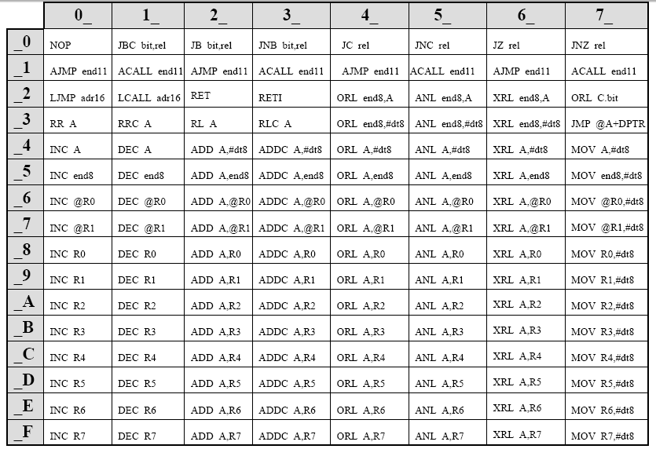
19. Programação no 8051
Conjunto de Instruções Completo
Unifor - Reinaldo Imbiriba

Slide 66
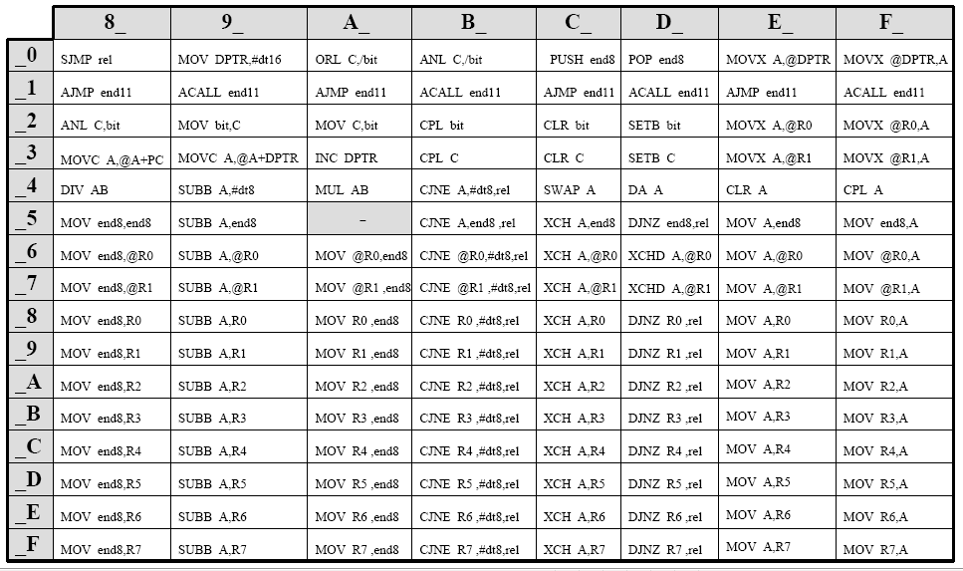
19. Programação no 8051
Conjunto de Instruções Completo
Unifor - Reinaldo Imbiriba

Slide 67
19. Programação no 8051
LINGUAGEM ASSEMBLY
Pseudo-instruções:
ORG endereço Define a origem (endereço) do programa,
subrotina, tabela, etc.
DB dado, [...] Define constantes (mensagens, tabelas, etc.) a serem gravadas na memória de programa.
Ex. ORG 03h
sjmp trata_int0
:
Definições:
São declarações que atribuem nomes a constantes, permitindo referências ao longo do programa.
Unifor - Reinaldo Imbiriba

Slide 68
19. Programação no 8051
rótulo EQU valor Atribui o nome do rótulo à constante especificada (valor).
Ex: Hora EQU 30h
Tempo_de_Espera EQU 15
Rótulos ou Label:
São nomes atribuídos aos endereços de rotinas de tratamento de interrupções, sub-rotinas, tabelas ou simplesmente locais de desvio do fluxo do programa utilizados em estruturas de programação (decisões e repetições), facilitando referências ao longo do programa.
Comentários:
Qualquer texto digitado após ponto-e-vírgula (;) é desprezado pelo assembler durante a montagem do programa. Dessa forma, pode-se fazer uso de comentários úteis para a documentação e melhor entendimento do
programa.
Unifor - Reinaldo Imbiriba

Slide 69
19. Programação no 8051
Estrutura de um Programa em Assembly
Exemplo de estruturação de programas assemby (ver arquivos exemplos);
Editor de texto (Context);
Montador (x8051 e linkador XLINK);
Simulação, DEBUG, e Emulação (PROTEUS).
Unifor - Reinaldo Imbiriba

Slide 70
20. Relógio Digital
Reset
0000h
000Bh
INT
TIMER 0
Inicialização
Variáveis
Ajuste Base de Tempo em 20mS
Recarrega
Contadores
Inicialização
Timer 0
Temporizador
De 16 bits
Passou 1s?
Não
Início
Sim
Atualiza
Display
Inc.Registro do
Relógio
Não
Varredura
do Teclado
Leu Tecla?
Sim
Atualiza
Relógio
RET I
Unifor - Reinaldo Imbiriba

Slide 71
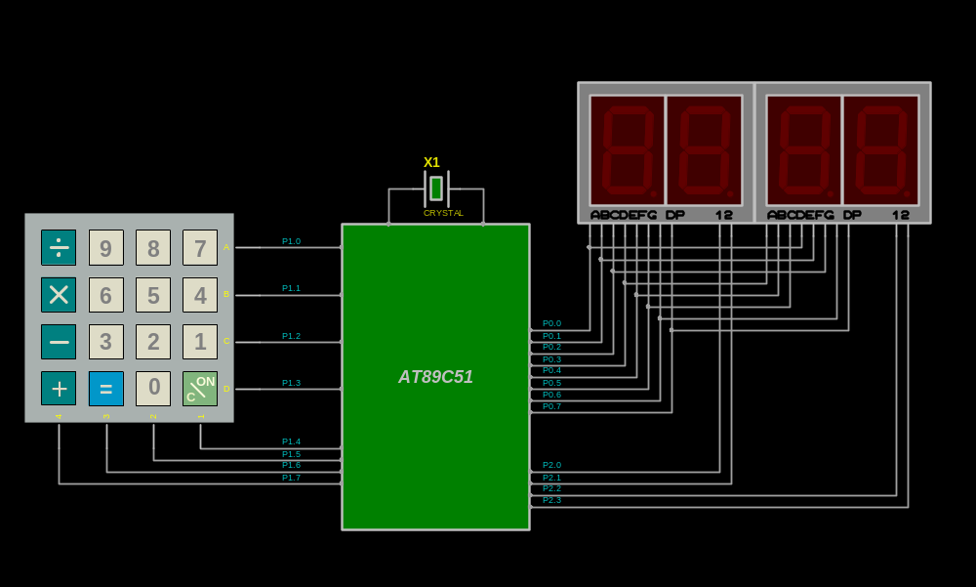
21. Diagrama de Blocos do Circuito
0 | 0000
1 | 0001
2 | 0010
3 | 0011
4 | 0100
5 | 0101
6 | 0110
7 | 0111
8 | 1000
9 | 1001
A | 1010
B | 1011
C | 1100
D | 1101
E | 1110
F | 1111
Unifor - Reinaldo Imbiriba

Slide 72
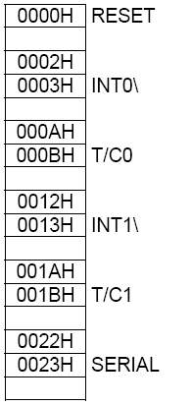
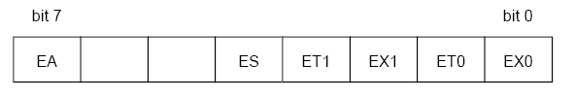
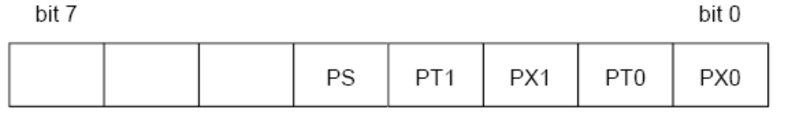

22. Estudo das Interrupções
Registro IE
Registro IP
Registro TCON
Vetores de Interrupção
Unifor - Reinaldo Imbiriba

Slide 73
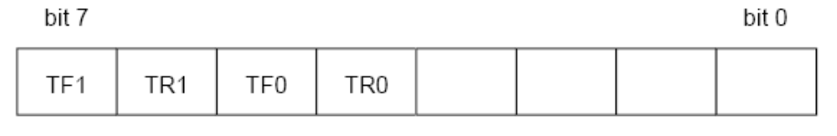
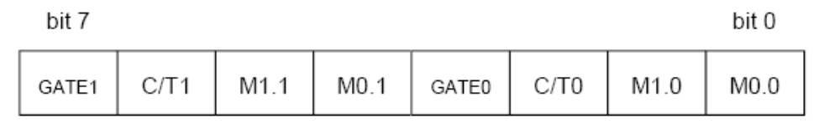
23. Registros Especiais de Controle dos T/C
Registro TCON
Registro TMOD
GATE 0/1:
Nível 0 – a contagem do T/C será habilitada se apenas o bit de controle correspondente (TR1 ou TR0) no registro TCON estiver em nível lógico 1.
Nível 1 – a contagem do T/C será habilitada se o bit de controle
correspondente (TR1 ou TR0) no registro TCON estiver em nível lógico 1 e o pino (INT1\ ou INT0\) também estiver em nível lógico 1.
Unifor - Reinaldo Imbiriba

Slide 74
24. Registros Especiais de Controle dos T/C
C/T1 – Counter / Timer 1; C/T0 – Counter / Timer 0
Nível 0 – o T/C correspondente funciona como temporizador (sinal de
contagem interno – freqüência de clock dividida por 12);
Nível 1 – o T/C correspondente funciona como contador (sinal de
contagem externo – terminal T1 ou T0 do Port3);
M1.1/M0.1 – Mode T/C1; M0.1/M0.0 – Modos de operação do T/C0
M1.×=0 e M0.×=0 | T/C de 8 bits com divisor de freqüência (prescaler) de 5 bits. 5 BMS TLx = prescaler 2 a 32.
M1.×=0 e M0.×=1 | T/C de 16 bits
M1.×=1 e M0.×=0 | T/C de 8 bits com recarga automática (THx = reload)
M1.×=1 e M0.×=1 | Duplo T/C de 8 bits ( TH0 {TR1 e TF1} e TL0 {TR0 e TF0} )
Unifor - Reinaldo Imbiriba

Slide 75
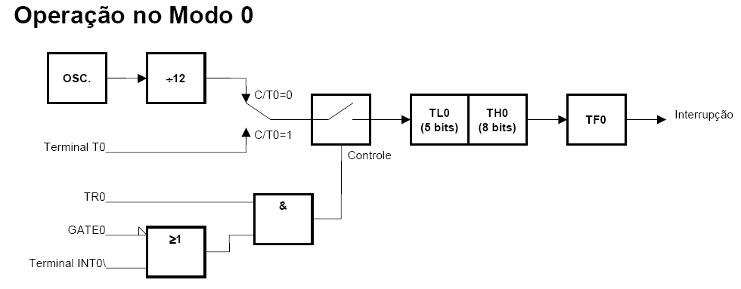
24. Registros Especiais de Controle dos T/C
Unifor - Reinaldo Imbiriba

Slide 76
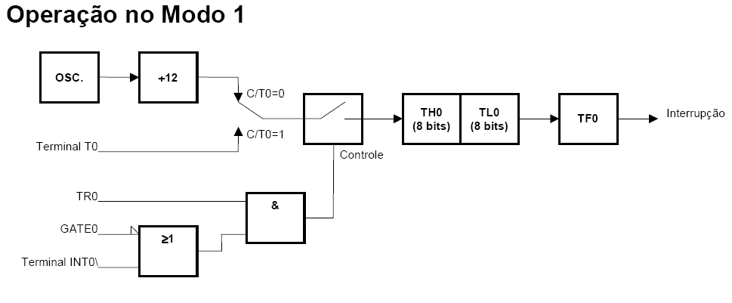
24. Registros Especiais de Controle dos T/C
Unifor - Reinaldo Imbiriba

Slide 77
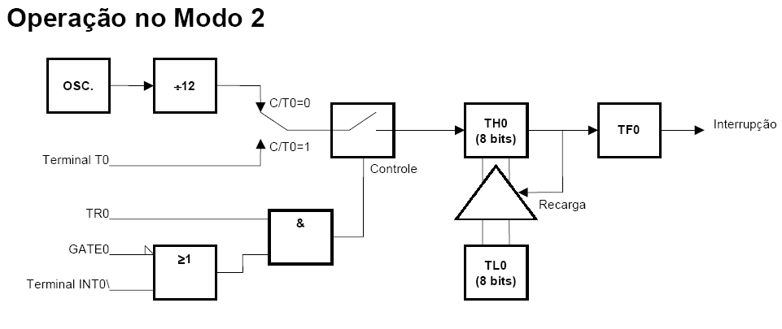
24. Registros Especiais de Controle dos T/C
TL0
TH0
Unifor - Reinaldo Imbiriba

Slide 78
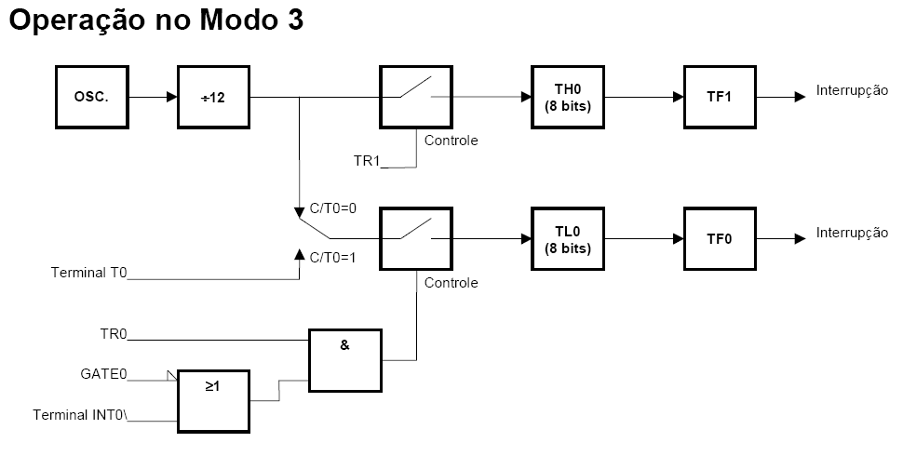
24. Registros Especiais de Controle dos T/C
Unifor - Reinaldo Imbiriba

Slide 79
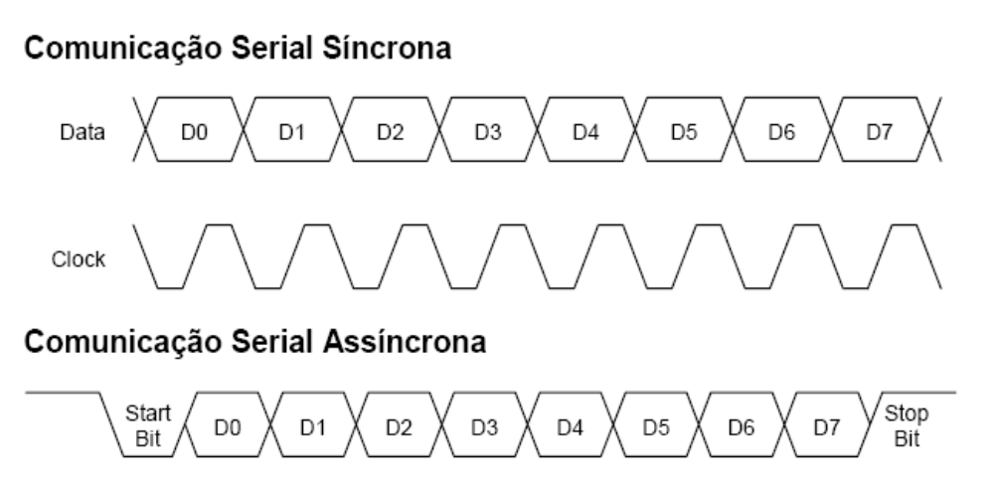
25. Estudo do Canal Serial do 8051
Unifor - Reinaldo Imbiriba

Slide 80
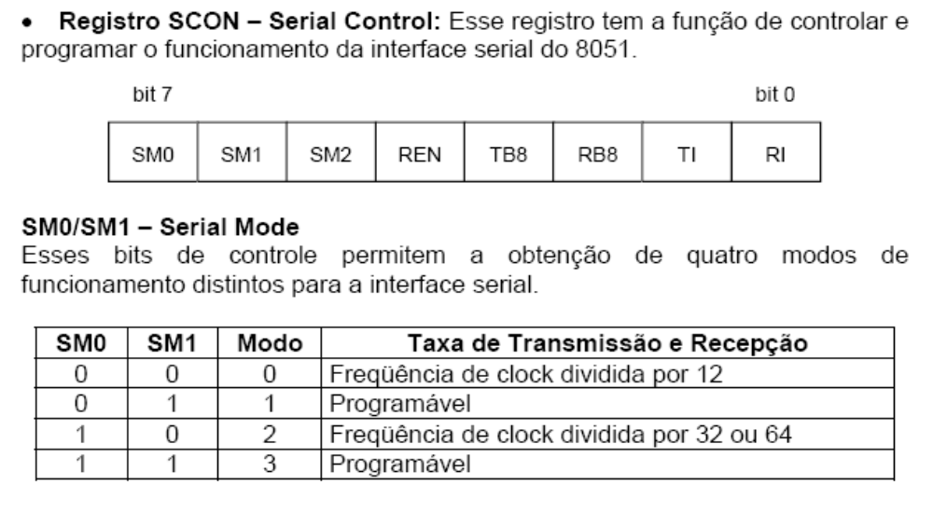
25. Estudo do Canal Serial do 8051
Unifor - Reinaldo Imbiriba

Slide 81
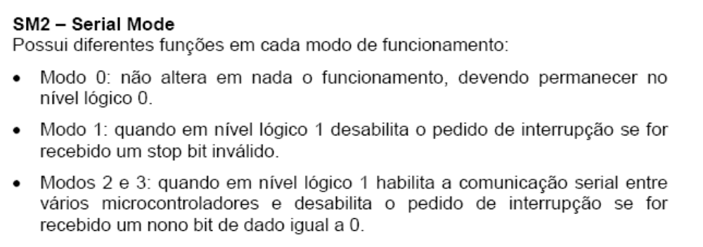
25. Estudo do Canal Serial do 8051
Unifor - Reinaldo Imbiriba

Slide 82
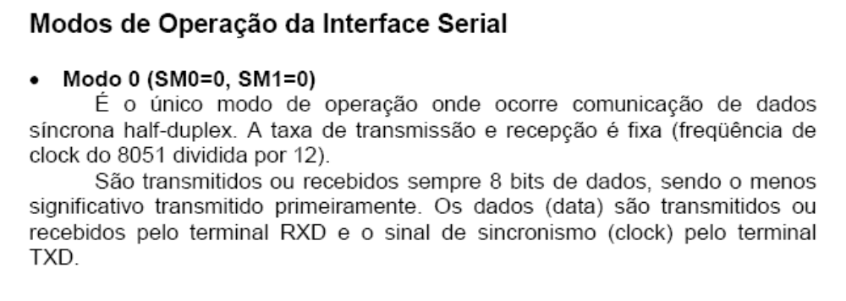
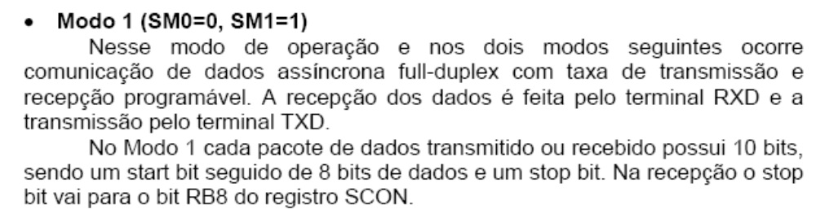
25. Estudo do Canal Serial do 8051
Unifor - Reinaldo Imbiriba

Slide 83
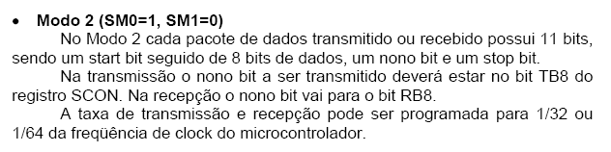
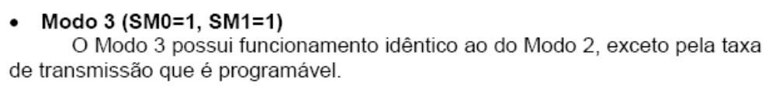
25. Estudo do Canal Serial do 8051
Unifor - Reinaldo Imbiriba

Slide 84



25. Estudo do Canal Serial do 8051
Registro PCON – Power Control
Unifor - Reinaldo Imbiriba

Slide 85

25. Estudo do Canal Serial do 8051
Unifor - Reinaldo Imbiriba

Slide 86
25. Estudo do Canal Serial do 8051
Mestre-Escravo:
Na recepção, se SM2 = 1 e RB8 = 1, a interrupção do canal serial será atendida. Assim, podemos criar condições para que um 8051 mestre possa enviar dados serialmente para vários 8051 ‘escravos’, da seguinte forma:
1 – No início do trabalho, todos os ‘escravos’ estarão com SM2 = 1 (prontos para receber dados, cujo nono bit seja 1);
2 – Quando o 8051 mestre desejar enviar dados para alguns dos ‘escravos’;
3 – Escreverá um em seu bit TB8;
4 – Enviará serialmente o endereço do escravo desejado (8 bits);
5 – Como teremos todos os bits dos ‘escravos’ com RB8 em 1, então, todos serão interrompidos para poder verificar se é seu endereço o enviado;
6 – O escravo que for selecionado zerará seu bit SM2 e estará preparado para receber os dados, os quais deverão ter agora o nono bit (RB8) em 0. Os demais ‘escravos’ permanecerão com SM2 em 1 e, desta forma, não serão mais interrompidos.
Unifor - Reinaldo Imbiriba

Slide 87

25. Estudo do Canal Serial do 8051
Unifor - Reinaldo Imbiriba

Slide 88

26. Display de Cristal Líquido -LCD
LCD podem ser gráficos ou de caracteres;
LCD gráficos são encontrados com resoluções de 122x32, 128x64, 240x64 e 240x128 dots pixel ou maior, e geralmente estão disponíveis com 20 pinos para conexão;
São especificados em número de linhas por colunas;
Podem ser encontrados com ou sem LED backlight;
Permite ajuste de contraste mediante ajuste de tensão em um pino específico;
Unifor - Reinaldo Imbiriba

Slide 89

26. Display de Cristal Líquido -LCD
Pinagem dos módulos LCD
Unifor - Reinaldo Imbiriba

Slide 90

26. Display de Cristal Líquido -LCD
Endereço
0000h
0100h
0200h
0300h
Endereçamento do módulo LCD para o aplicativo de Teste
Unifor - Reinaldo Imbiriba

Slide 91

26. Display de Cristal Líquido -LCD
PROGRAMAÇÃO / INSTRUÇÕES
Unifor - Reinaldo Imbiriba

Slide 92

26. Display de Cristal Líquido -LCD
Unifor - Reinaldo Imbiriba

Slide 93


26. Display de Cristal Líquido -LCD
TABELAS DE ENDEREÇOS DOS CARCTERES NA DDRAM
Unifor - Reinaldo Imbiriba

Slide 94

26. Display de Cristal Líquido -LCD
MAPA DE CARCTERES NA CGRAM
Unifor - Reinaldo Imbiriba

